Slide 1
গ
ত
স্বা
ম

Slide 2
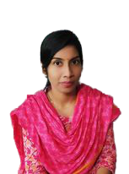
পরিচিতি
নামঃ প্রিয়াঙ্কা মজুমদার
সহকারি শিক্ষক
ইয়ারনুরুল্যাপুর সরকারী প্রাথমিক বিদ্যালয়
দাগনভুইয়া, ফেনী

Slide 3
এসো আমরা একটি ভিডিও দেখি -

Slide 4
পূর্বজ্ঞান যাচাই
প্রিয় শিক্ষার্থী বন্ধুরা তোমরা কী বলতে পারবে ভিডিওতে কী সম্পর্কে বলা হয়েছে ?
বাংলাদেশ সম্পর্কে ।
আমাদের মাতৃভাষার নাম কী ?
বাংলা ।

Slide 5
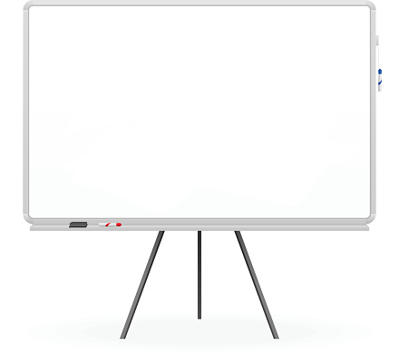
পাঠ ঘোষণা
আমাদের আজকের পাঠ
আমাদের এই বাংলাদেশ
( সূর্য ওঠার ………এই বাংলাদেশ )

Slide 6
শিখনফলঃ
আজকের এই পাঠ শেষে শিক্ষার্থীরা …………….
শোনা ১.১.২ বর্ণ ও যুক্তবর্ণ সহযোগে তৈরি শব্দযুক্ত বাক্য শুনে স্পষ্ট ও শুদ্ধভাবে বলতে পারবে ।
বলা২.১.৩ পাঠ্য বইয়ের কবিতা শ্রবণযোগ্য স্বরে আবৃতি করতে পারবে।
পড়া ২.২.২ প্রমিত উচ্চারণে কবিতা আবৃতি করতে পারবে ।
লেখা ২.১.২ পাঠ্যপুস্তকের কবিতা লিখতে পারবে।

Slide 7
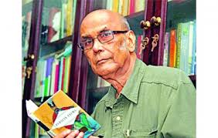
এসো আমরা কবি পরিচিতি জেনে নিই-
১৯৩৫ সালের ২৭শে ডিসেম্বর কুড়িগ্রাম জেলায় জন্মগ্রহণ করেন। বাংলা সাহিত্য জগতে সৈয়দ শামসুল হক সব্যসাচী লেখক হিসেবে পরিচিত । ২০১৬ সালের ২৭ সেপ্টেম্বর ঢাকায় শেষ নিঃশ্বাস ত্যাগ করেন ।

Slide 8
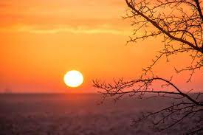
ছবি দেখি ও কবিতাংশটুকু পড়ি -
সূর্য ওঠার পূর্বদেশ
বাংলাদেশ ।

Slide 9
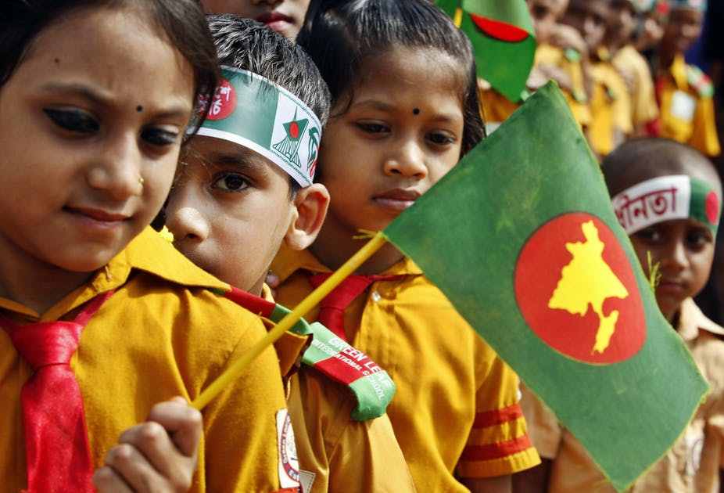
ছবি দেখি ও কবিতাংশটুকু পড়ি -
আমার প্রিয় আপন দেশ
বাংলাদেশ ।
আমাদের এই বাংলাদেশ

Slide 10
সবাই বইয়ের ৫ পৃষ্ঠা দেখ -

Slide 11
শিক্ষকের সরব পাঠ
প্রিয় শিক্ষার্থীবন্ধুরা আমি কবিতাটি আবৃতি করছি । তোমরা মনোযোগ সহকারে শুন এবং প্রতিটি লাইনের নিচে আঙুল দিয়ে মিলিয়ে নাও।

Slide 12
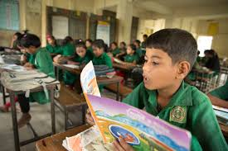
সমস্বরে পাঠ
আমার সাথে সাথে তোমরা কবিতাংশটুকু সরবে আবৃতি কর-

Slide 13
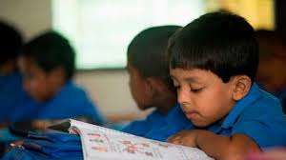
শিক্ষার্থীর নীরব পাঠ

Slide 14
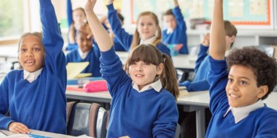
নিচের প্রশ্নগুলোর উত্তর বল-
১। সূর্য ওঠার পূর্বদেশ কোনটি ?
বাংলাদেশ
২। সৈয়দ শামসুল হক একজন কী ছিলেন ?
কবি ছিলেন।
৩। বাংলা কাদের মাতৃভাষা ?
বাঙালীর ভাষা

Slide 15
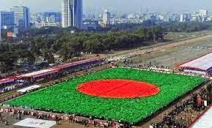
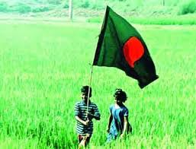
এসো আমরা কিছু নতুন শব্দ ও অর্থ জেনে নিই-
পূর্বদেশ -
পূর্ব দিকে আছে এমন দেশ ।
প্রিয় -
পছন্দ করা হয় এমন ।
নিজ
আপন -

Slide 16
এসো আমরা যুক্তবর্ণগুলো চিনে নিই এবং যুক্তবর্ণ দিয়ে নতুন শব্দ পড়ি -
সূর্য
র্য
য
/
কার্য
পূর্ব
র্ব
/
গর্ব
ব

Slide 17
একক কাজ
ডান দিক থেকে কবিতায় ব্যবহৃত ঠিক কথাটি নিয়ে খালি জায়গায় বসাও-
আপন দেশ
পূর্বদেশ
বাংলাদেশ
আমার প্রিয় ...........
সূর্য ওঠার ......................
আমাদের এই ...................

Slide 18
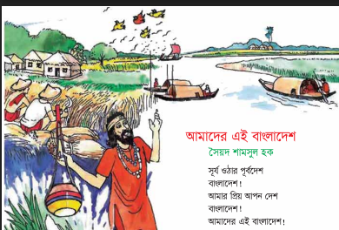
জোড়ায় কাজ
এখন পাশাপাশি ২ জন বসে কবিতাটি আবৃতি কর। একজন আবৃতি করবে এবং অন্যজন শুনবে ।

Slide 19
মুলভাব
জন্মভূমি আমাদের সকলের খুব প্রিয় । বাংলাদেশ আমাদের জন্মভূমি। এদেশ যেন মায়ের মত।এই দেশ ধানের দেশ, গানের দেশ। তেরশতো নদীর দেশ। আমরা মায়ের মুখ থেকে এই ভাষা শিখি। আমাদের দেশে পূর্ব দিকে সূর্য ওঠে । এই দেশ আমাদের খুব আপন।

Slide 20
মূল্যায়ন
সবাই কবিতাংশটুকু লেখ-
( সূর্য ওঠার ............ এই বাংলাদেশ।

Slide 21
পরিকল্পিত কাজ
বাংলাদেশ সম্পর্কে ৩টি বাক্য লিখে আনবে।

Slide 22
ধন্যবাদ । সবাই ভালো থেকো

